Slide 1
Сортировка выбором

Slide 2
Процесс выполнения сортировки
На каждой итерации из всей последовательности неотсортированных данных выбирается элемент с минимальным значением и помещается в самое начало последовательности
Таким образом, на каждой итерации на один элемент увеличивается отсортированная, и на один элемент уменьшается исходная последовательность данных
Выполняются эти действия на каждой итерации до той поры, пока весь массив не будет отсортирован

Slide 3
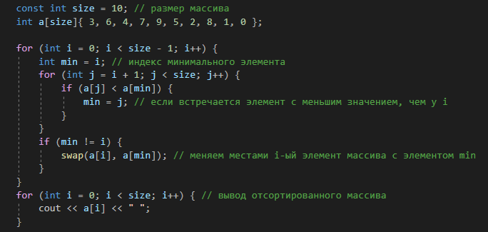

Код
Вывод
- Исходный массив
- Отсортированный массив

Slide 4
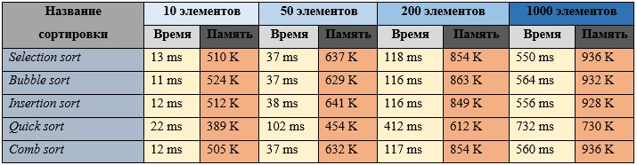

Анализ сортировки выбором
Временная сложность: O($n^{2}$)

Slide 5
Спасибо за внимание

